Slide 1
ПРЕДЛОЖЕНИЕ ДЛЯ __________
Новые возможности для Вас и Ваших контрагентов
Оформление финансирования онлайн

Slide 2
РЕШЕНИЕ ПРОБЛЕМЫ КАССОВЫХ РАЗРЫВОВ
Помогаем вашим исполнителям получать досрочную оплату
Привлечение средств для бизнеса без залога и обоснования целей
Обеспечение бесперебойной операционной деятельности для роста оборотов
Без отражения на балансе организации привлечения
заемных средств
Онлайн-заявка
Условия
Реестр требований
Финансирование
Поставщик формирует заявку на финансирование
Поставщик выбирает условия из предложений факторов на платформе
Вы подписываете созданный Поставщиком реестр требований в Вашем ЭДО
Фактор перечисляет досрочную оплату на расчетный счет поставщика
РЕЗУЛЬТАТ
Ликвидация отсрочки платежа
Пополнение оборотного капитала

Slide 3
УЖЕ ОДОБРЕНЫ ЛИМИТЫ ВАШИМ КОНТРАГЕНТАМ
АО ------------------------ - 160 млн
ООО ---------------------- - 152 млн
ООО ------------------------------- - 72 млн
ООО --------------------- - 48 млн
ООО --------------------- 47 млн
ООО --------------------- - 33 млн
ООО ----------------------- - 25 млн
ООО -------------------- 24 млн
ООО ------------------- - 14 млн
ООО -------------------------- - 11 млн
ООО ----------------- - 9 млн
ООО -------------- - 6 млн
ООО ---------------------- - 5 млн
ООО ---------------- - 4 млн
Ставка
Объем
Срок
от 11,5% годовых
до 100%
до 180 дней
Указанные условия уже установлены Партнером платформы. После оформления онлайн-заявки на платформе Поставщик получит предложения всех факторов и сможет выбрать лучшие условия финансирования

Slide 4
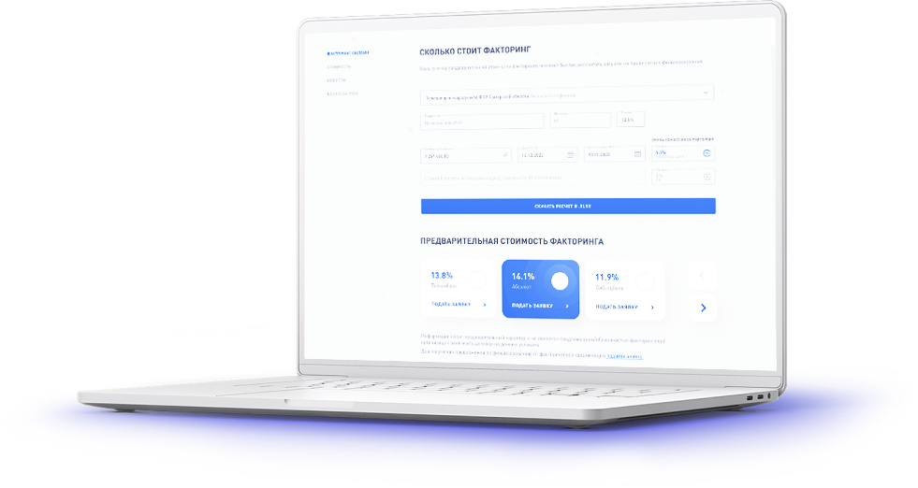
Открытая мультифакторная платформа: факторы конкурируют ставкой за заявки
СКОРО:
ЛИМИТНОЕ ПОЛЕ РАБОТАЮЩИХ НА ПЛАТФОРМЕ ФАКТОРОВ СВЫШЕ 30 МЛРД РУБЛЕЙ
Сделайте уступку контролируемой, а ваше согласование обязательным
Упростите бухучет и контроль денежных требований
Подтверждайте реестры требований прямо в своей системе ЭДО
Повышайте лояльность поставщиков за открытие постоянного доступа к досрочной оплате и управляйте финансированием

Slide 5
ПОЛЬЗУЙТЕСЬ ВОЗМОЖНОСТЯМИ
DOCPLAT.RU
8 800 302-30-95 8 (495) 320-15-90 T.ME/DOCPLAT_BOT INFO@DOCPLAT.RU

